Slide 1
Тема 8 УПРАВЛЕНИЕ КОММУНИКАЦИЯМИ ПРОЕКТА
1. Роль коммуникаций в управлении проектом
2. Коммуникационные технологии
3. Управление ожиданиями стейкхолдеров проекта
Конфликты и их разрешение

Slide 2
1. Роль коммуникаций в управлении проектом
Коммуникации — это процессы, связанные с обеспече­нием своевременного и соответствующего формирования, сбора, распространения, хранения и окончательного разме­щения проектной информации. Поскольку проекты выполняются людьми, осуществляющими различные функции, находящимися зачастую на значительном расстоянии друг от друга, вопросы информационного обмена и координа­ции действий очень важны. В ходе коммуникаций согласу­ются цели, координируются действия людей, выявляются и решаются проблемы, регулируются ожидания участников проекта. Начиная с формулировки содержания работы и заканчивая управлением рисками и детальным планированием, каждый из методов управле­ния проектами, по сути, представляет собой тот или иной метод коммуникации.

Slide 3
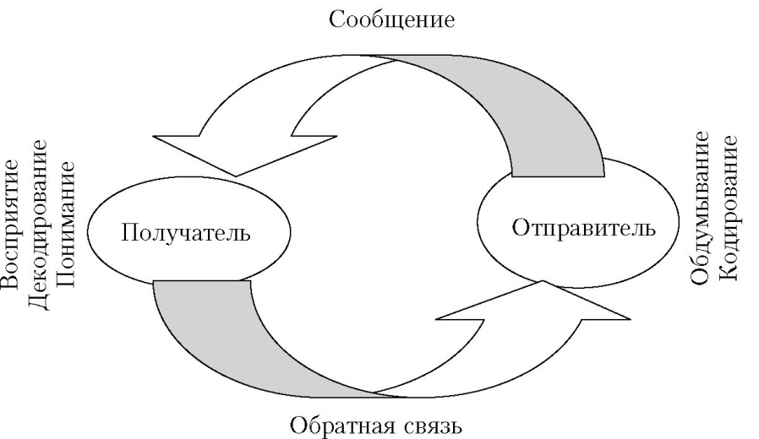
Рис. 1. Модель коммуникаций

Slide 4
План управления коммуникациями — это документ, описывающий:
требования и ожидания от коммуникаций для проекта;
как и в каком виде будет происходить обмен информацией;
когда и где будут иметь место коммуникации;
— кто несет ответственность за обеспечение каждого типа коммуникаций.

Slide 5
Во-первых, это потребность в информации о распределе­нии ответственности. Каждому члену команды необходимо точно знать, за какую часть проекта он отвечает, каковы его полномочия и обязанности. Основой для такой информации выступает организационная структура проекта.
Во-вторых, это потребность в координации. Выполняя работы проекта, члены команды зависят друг от друга. Коор­динирующая информация обеспечивает высокую эффектив­ность совместной работы членов проектной команды. В кате­горию координирующей информации попадает информация о внесении в проект любых изменений.
В-третьих, необходима информация о ходе реализации проекта, достигнутом прогрессе. Члены команды должны располагать информацией о текущем состоянии проекта, что позволяет вовремя выявлять проблемы и предприни­мать меры по их разрешению. К такого рода информации относятся отчеты о средствах, затраченных на определенный момент времени, о соблюдении календарного плана и распи­сания проекта. Также важна информация о текущем статусе рисков и возникающих проблемах.

Slide 6
Таблица 1 - Разделы плана управления коммуникациями
Раздел плана | Комментарий
Предмет коммуника­ции | Информация, предназначенная для рас­пространения среди участников проекта
Цель | С какой целью распространяется данная информация
Частота | Как часто предполагается распространять данную информацию
Даты начала (завер­шения) | Временные рамки распространения дан­ной информации
Формат (средство связи) | Представление информации и способ передачи
Ответственное лицо | Член команды, в обязанности которого входит распространение данной информа­ции
Адресат | Лицо, подразделение, которому предназна­чена данная информация, с выделением приоритетов

Slide 7
2. Коммуникационные технологии
Выбор средств и технологий коммуникации определяется рядом факторов, перечисленных ниже.
Срочность получения информации. Зависит ли успех проекта от наличия часто обновляемой информации, кото­рая доступна немедленно, или от достаточно регулярного составления письменных отчетов?
Доступность технологии. Действительно ли необхо­димые системы уже установлены и действуют, или нужно включить их в список потребностей проекта?
Персонал, задействованный в проекте. Соответ­ствуют ли предлагаемые системы коммуникации опыту и навыкам персонала проекта или необходимо организовать длительный курс обучения?
Продолжительность проекта. Возможно ли, что еще до окончания проекта имеющиеся средства коммуникации изменятся?
Окружение проекта. Команда проекта проводит встречи и обменивается информацией в живом общении или виртуально?
Основные виды коммуникаций представлены на рис. 2.

Slide 8
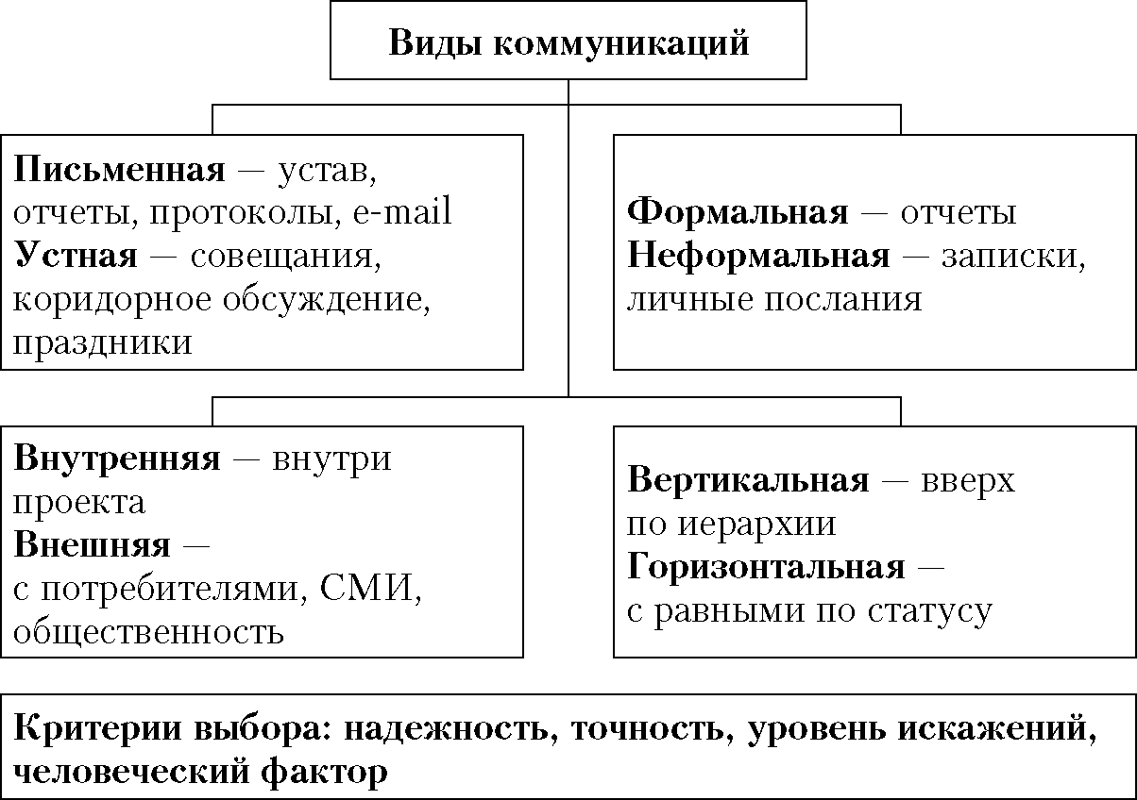
Рис. 2. Виды коммуникаций и критерии выбора коммуникационных

Slide 9
3. Управление ожиданиями стейкхолдеров проекта
Управление ожиданиями заинтересованных лиц (стейкхолдеров) является, в соответствии с требованиями PMI, важным критерием успешности проекта. Это процесс общения и работы с заинтересованными лицами проекта для удовлетворения их потребностей и решения проблем по мере их возникновения. Процесс включает в себя следу­ющие виды коммуникаций:
активное ведение переговоров, для того чтобы увели­чить вероятность принятия проекта и добиться поддержки проектных целей;
обсуждение и решение возникающих вопросов, пока они еще не переросли в проблемы, оценку рисков, связанных с возможными проблемами;
решение выявленных проблем.
Разрабатывая план коммуникаций проекта, необходимо ответить на ряд вопросов, касающихся стейкхолдеров.
Кому необходима информация?
Почему им необходима эта информация?
Какая именно информация необходима, насколько подробной она должна быть и с какой частотой она должна предоставляться?
Каковы цели руководителя проекта в общении с руко­водителем фирмы и заказчиками? Каким путем эти цели могут быть достигнуты?

Slide 10
4. Конфликты и их разрешение
В управлении проектами задействованы разные люди и группы людей, чьи интересы и ожидания зачастую проти­воречивы. Это обусловливает внимание к конфликтам и их роли в проектном менеджменте.
Конфликт становится результатом несоответствия или несовместимости отношений между людьми — участниками проекта. Конфликт возникает, когда:
действительно существуют взаимоисключающие цели и ценности, или вовлеченные в конфликт стороны считают, что они существуют;
взаимодействие характеризуется поведением, направ­ленным на победу над оппонентом;
люди применяют друг против друга агрессивные дей­ствия и контрдействия;
каждый участник конфликта пытается занять благо­приятную позицию по отношению к другим.

Slide 11
Однако, проявляясь в отношениях между людьми, источ­ники возникновения конфликтов могут лежать и за их пределами. Характер проектной деятельности объективно и неизбежно порождает противоречия, которые провоци­руют конфликты. Они, в свою очередь, либо становятся барьерами на пути осуществления проекта, либо, наоборот, стимулируют его реализацию.
Источники возникновения конфликта в проектной дея­тельности следует разделить на две большие группы.
Внешние конфликты по отношению к проекту.
Внутренние конфликты проекта (рис.3).

Slide 12
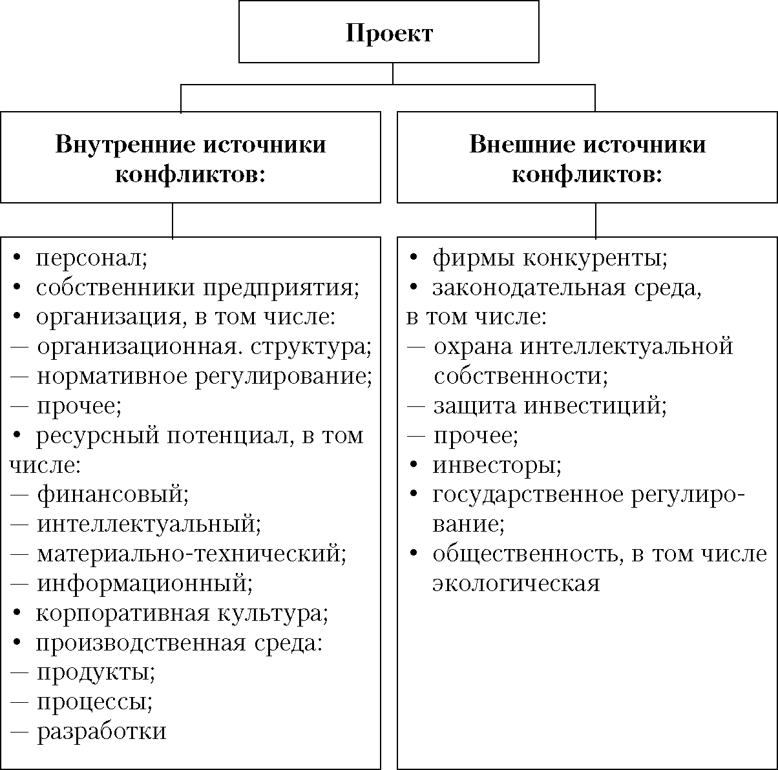
Рис. 3. Источники конфликтов при реализации проекта

Slide 13
Наиболее очевидным внутренним источником конфлик­тов выступает персонал — люди. При этом конфликты воз­никают не только по эмоциональным, но и по другим при­чинам, связанным с психологическими факторами.
«Человеческий фактор» в управлении проектами не огра­ничивается персоналом, но всегда подразумевает присут­ствие другой составляющей — собственников предприятия. В частности, взаимодействие собственников и менеджеров является источником агентской проблемы — конфликтной ситуации, возникновение которой в проектном менеджменте весьма типично.
Предполагается, что менеджер (агент) как наемный работ­ник действует в интересах собственника. Однако в действи­тельности это не всегда так. Например, существует весьма перспективный, но рисковый инновационный проект, кото­рый может позволить фирме завоевать новый рынок сбыта. Анализ показывает, что проект следует осуществлять, так как его доходность значительно превышает риск. Однако этот анализ проводится с позиций акционеров — соб­ственников предприятия. Если проект удастся, стоимость их инвестиций в предприятие значительно возрастет, а если он окажется неудачным, потери будут компенсированы дру­гими аналогичными вложениями. Для менеджера данной фирмы ситуация противоположная. В отличие от акционе­ров, которые диверсифицируют инвестиции между рядом компаний, его деятельность связана именно с этой компа­нией. Материальная заинтересованность обусловлена уров­нем оплаты труда, а не ростом стоимости акций и большими дивидендами. Обычно выходит, что личные неприятности в случае неудачи будут весьма серьезные, хлопот с иннова­ционным проектом много, и перспектива вознаграждения в случае успеха не столь очевидно компенсирует все эти отрицательные моменты. В этих условиях весьма вероятно, что менеджер блокирует подобный проект, предлагаемый его подчиненным. Для управления данной ситуацией предлага­ются многие варианты решения от передачи компетенции в одобрении инновационных проектов совету директоров, представляющих акционеров, до стимулирования менедже­ров опционами, выгодными только, когда растет курс акций компании.
Внутренний источник конфликтов заложен также в предшествующих результатах деятельности менедже­ров — существующей организации бизнеса, причем, так как
новый проект обычно означает изменения, он неизбежно создает организационные противоречия, приводя к кон­фликтам.
Другой их источник при реализации проекта связан с ресурсным потенциалом предприятия, например, обуслов­лен противоречием между задачами проекта и финансовыми ресурсами, имеющимися в распоряжении предприятия.
Значение корпоративной культуры как источника кон­фликтов при осуществлении проектов достаточно очевидно. Корпоративная культура обладает потенциалом регулиро­вания конфликтных ситуаций, но это не означает, что тем самым она более благоприятна для проектной деятельности.
Конфликты связаны с взаимодействием людей, но вну­тренний источник возникновения конфликта может заклю­чаться в противоречии между проектом и рутинной операци­онной деятельностью компании.
Наряду с внутренними источниками конфликтов, при осуществлении инновационных проектов следует учи­тывать внешние источники, показанные на рис. 10.3.
В зависимости от их функциональности можно разделить конфликты на две большие группы.
Первая группа — конструктивные, или функциональные конфликты. В рамках нее объединяются конфликты, кото­рые необходимы для обеспечения эффективной деятельно­сти. Эти конфликты возникают в ходе реализации проекта или как результат приспособления организации к новой ситуации, возникающей в результате выполнения проекта.
Вторая группа включает деструктивные, или дисфункцио­нальные конфликты, которые препятствуют продвижению проекта.
Анализ неудач многих начинаний показал, что в основе фиаско лежало стремление обеспечить полную бесконфликт­ность и, как правило, сопутствующие ему самодовольство и удовлетворенность от достигнутых успехов. Резюмируя вышеизложенное, подчеркнем: функциональные конфликты должны поощряться, а дисфункциональные — искоре­няться. Однако на практике элементы функционального и дисфункционального конфликта сосуществуют бок о бок, что только усиливает важность техники управления кон­фликтами.
Конструктивное влияние конфликта проявляется в четы­рех основных направлениях улучшения функционирования организации.
Влияние на процесс принятия решений.
Влияние на координацию и кооперацию усилий сотрудников и подразделений.
Влияние на мотивацию и стимулирование творчества.
Влияние на процесс технологического и институцио­нального обновления.
Другими словами, в результате конструктивного, функцио­нального конфликта:
принимаются более обоснованные решения;
устанавливаются или перестраиваются связи в соот­ветствии с движением в рамках жизненного цикла (про­дукта, технологии, фирмы);
становится более интересно работать, открывается больше возможностей для внедрения нового;
уничтожаются морально изношенные продукты, тех­нологии, процедуры, нормы, организации и другие инсти­туты, тем самым расчищается пространство для появления проектов, в том числе инновационных.
Считается, что существует тесная взаимосвязь между моделью управления бизнесом, утвердившейся в рам­ках национальной (на макроуровне) или корпоративной культуры (на микроуровне) и соотношением «функцио­нальные — дисфункциональные» конфликты для данной системы. Например, немецкая модель ориентирована на бес­конфликтность. В результате, конфликтов возникает меньше, но если все же они возникают, то деструктивных конфлик­тов больше. В последнее время делается вполне логичный вывод, что подобная модель плохо действует в периоды кри­зиса и перемен. Таким образом, эффективное управление конфликтами требует не только знания конкретных методов, имеющихся в распоряжении менеджера. Для их применения необходимо суметь диагностировать конфликт, понять его истоки и характер. Это умение выступает в качестве предпо­сылки успеха менеджера проекта.
Конфликт рассматривают как последовательность каче­ственно различных стадий развития конфликтной ситуации. Наиболее часто выделяют пять стадий.
Скрытая стадия.
Осознание.
Персонализация.
Выраженная стадия.
Последствия.
Скрытая стадия. Возникновение конфликтной ситуа­ции происходит незаметно, скрытно — латентно. Перемены, неизбежно вызываемые проектом, порождают противоре­чия. Это могут быть противоречия в ролях между отдель­ными индивидуумами или их группами. На каждом новом этапе жизненного цикла проекта требуются другие полно­мочия. Баланс между правами и ответственностью должен устанавливаться каждый раз заново. Таким образом, возни­кают противоречия, а на поверхности это проявляется борь­бой менеджеров за полномочия или «закручиванием гаек» по отношению к более низкому уровню управления. Неко­торые менеджеры начинают испытывать трудности, потому что задачи кого-то из подчиненных не оправдывают их упро­стившихся функций, и так далее.
После этого конфликт выходит на новую стадию, проис­ходит осознание участниками конфликта того, что он суще­ствует.
Затем неизбежно происходит персонализация кон­фликта. Это означает, что он начинает отождествляться с конкретными индивидуумами, их группами или структур­ными подразделениями.
На выраженной стадии конфликт открыто проявляется конфликтными, обоюдно направленными действиями его участников. В качестве примеров можно привести агрессив­ные действия или саботаж усилий другой стороны. Таким образом, чтобы проект не был парализован, конфликт дол­жен быть разрешен, а если его хотят использовать как допол­нительный инструмент скорейшей реализации проекта, он должен быть направлен в конструктивное русло.
Существуют также другие определения стадий кон­фликта, которые в меньшей степени отвечают особенностям проектного менеджмента. Ключевое отличие данной клас­сификации состоит в том, что она не ограничивается про­явлением и разрешением конфликта, но как завершающую стадию рассматривает его последствия. Ведь именно на этой стадии проявляются изменения, вызванные конфликтом.
Положительные результаты конфликта означают улуч­шение внутренней или внешней среды для осуществления проекта. Это может проявляться в разработке или совер­шенствовании организационно-экономических механиз­мов и процедур, формировании атмосферы, благоприятной для творчества, создании стратегических альянсов и т.д.
Отрицательные последствия конфликта могут заклю­чаться как в ухудшении среды и усилении организацион­ных барьеров для реализации проекта, так и в консервиро­вании выраженной стадии. В некоторых случаях, особенно при прямолинейном подавлении конфликта, он может вер­нуться к скрытой стадии. Это означает сохранение органи­зационных барьеров на пути инновационной деятельности, приведших к возникновению конфликтной ситуации, и чре­вато повторным проявлением выраженной стадии.
Простейшее функциональное свойство конфликта как инструмента проектного менеджмента состоит в том, что в его ходе выявляются существенные расхождения между сотрудниками и их группами. Тем самым в ходе управления конфликтом можно разработать механизм взаимоотношений между участниками проекта. Он позволит каждой стороне реализовать наиболее полно свои интересы, цели и подходы к работе и в то же время предотвратить создание невыгод­ных ситуаций для всех участников. Разумеется, это касается лишь тех конфликтов, при которых подобный исход в прин­ципе возможен, и задача менеджера состоит в том, чтобы уметь такие конфликты идентифицировать.
Например, конфликт, связанный с подозрениями в хище­нии группой лиц товарно-материальных ценностей в лабо­ратории, по причине неопределенности расхода химических реактивов при определенном типе исследований может быть разрешен конструктивно. Он может быть разрешен рядом мер экономического или технического характера: усилением процедур контроля, проведением исследования с целью уточнения реальных норм расхода и даже введением вну­треннего хозрасчета для затронутого подразделения с уста­новлением соответствующих тарифов и нормативов резерви­рования. Однако если хищения действительно имели место, сформировать механизм, который будет отвечать интересам всех сторон, в этом случае принципиально невозможно.
Стратегия управления конфликтом состоит в искус­стве планирования и организации действий, позволяющих предотвратить конфликт, разрешить или использовать его для интенсификации проектной деятельности.
Стратегия управления конфликтом представляет собой основу для реализации конкретного плана действий, и ее раз­работка означает ответ на следующие вопросы: «В каких целях, кто, когда и какой применит метод разрешения конфликта? Какова при этом будет последовательность действий?»
Стратегии управления конфликтами могут основываться:
на применении собственно методов управления кон­фликтами;
на применении в указанных целях общих методов инновационного менеджмента.
Агрессивная стратегия — использовать конфликт для интенсификации деятельности, вплоть до искусствен­ного создания конфликтных ситуаций.
Конструктивная стратегия — контролировать и разре­шать конфликт, максимизируя его конструктивные резуль­таты, пытаясь извлечь максимум для улучшения организа­ционного обеспечения инновационной деятельности.
Оборонительная стратегия — минимизировать дисфун­кциональные последствия конфликта, добиться того, чтобы конфликт не препятствовал осуществлению проекта.
Стратегия невмешательства — исходит из того, что, либо издержки от деструктивных последствий конфликта не оправдывают организационных усилий по управлению конфликтом, либо для этого отсутствуют организационные возможности.
Важно понимать разницу между стратегией управления конфликтом и методом, реализующим эту стратегию. Напри­мер, силовой метод разрешения конфликта наиболее типи­чен для случаев оборонительной стратегии, а не агрессивной стратегии управления конфликтами. Напротив, метод смяг­чения конфликта может применяться менеджментом как часть агрессивной стратегии, позволяющей на определен­ном этапе реализации стратегии достичь преследуемых в ее рамках целей. Соотношение между стратегиями управления конфликтом и основными методами показано на рис. 10.4.

